Slide 1

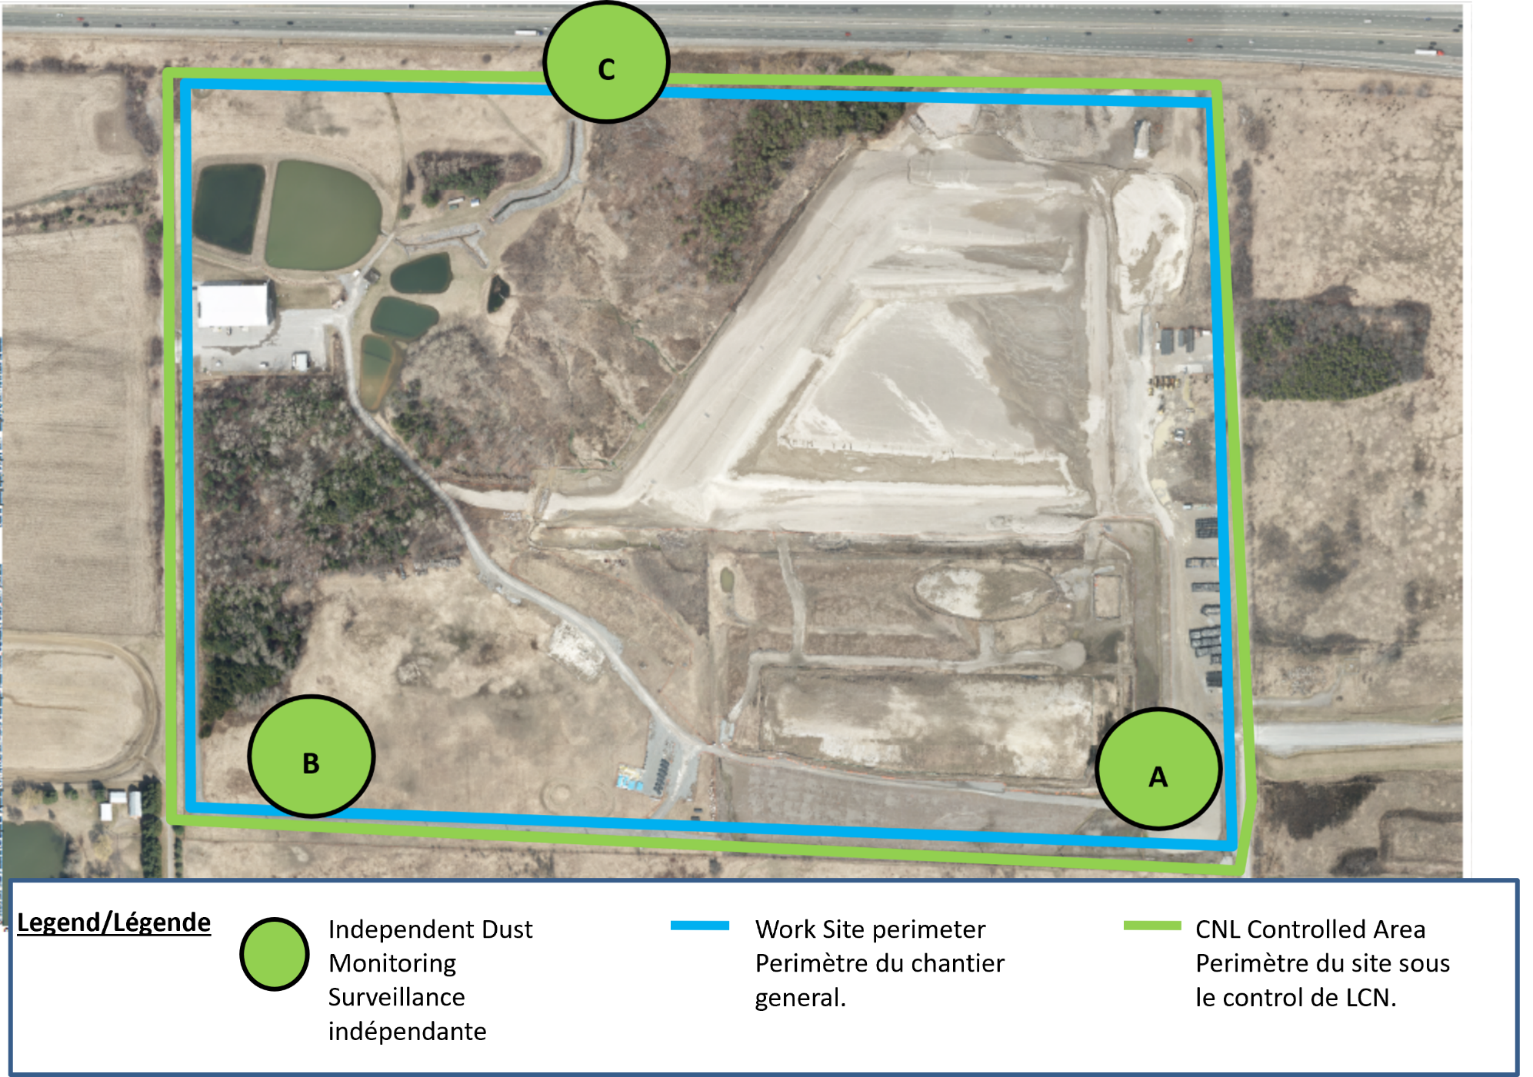
Port Hope Site LTWMF
IGLTD du site de Port Hope
November 25, 2024 / 25 novembre 2024
Port Hope Project
Daily Dust Monitoring Data
Projet de Port Hope
Surveillance journalière des particules en suspensions
2024/11/25

Slide 2
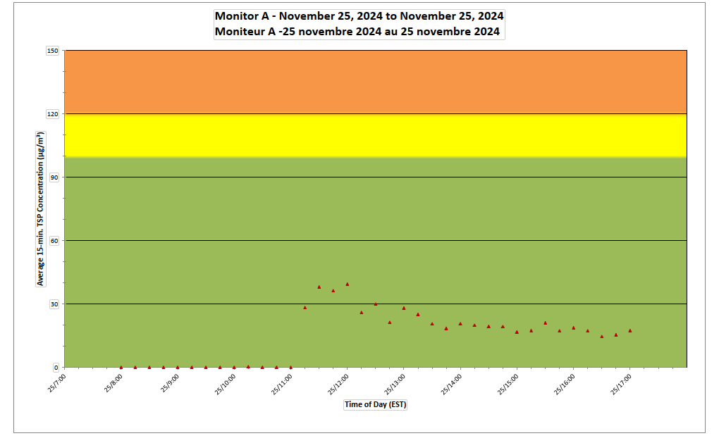
Port Hope Site LTWMF
IGLTD du site de Port Hope
November 25, 2024 / 25 novembre 2024
Port Hope Project
Daily Dust Monitoring Data
Projet de Port Hope
Surveillance journalière des particules en suspensions
2024/11/25
Daily Statistics/Statistiques journalières
39
Maximum Concentration (µg/m³)
Concentration maximale (µg/m³)
15
Average Concentration (µg/m³)
Concentration moyenne (µg/m³)
Notes
No additional data. Aucune donnée additionnelle.

Slide 3

Port Hope Site LTWMF
IGLTD du site de Port Hope
November 25, 2024 / 25 novembre 2024
Port Hope Project
Daily Dust Monitoring Data
Projet de Port Hope
Surveillance journalière des particules en suspensions
2024/11/25
Daily Statistics/Statistiques journalières
28
Maximum Concentration (µg/m³)
Concentration maximale (µg/m³)
12
Average Concentration (µg/m³)
Concentration moyenne (µg/m³)
Notes
No additional data. Aucune donnée additionnelle.

Slide 4
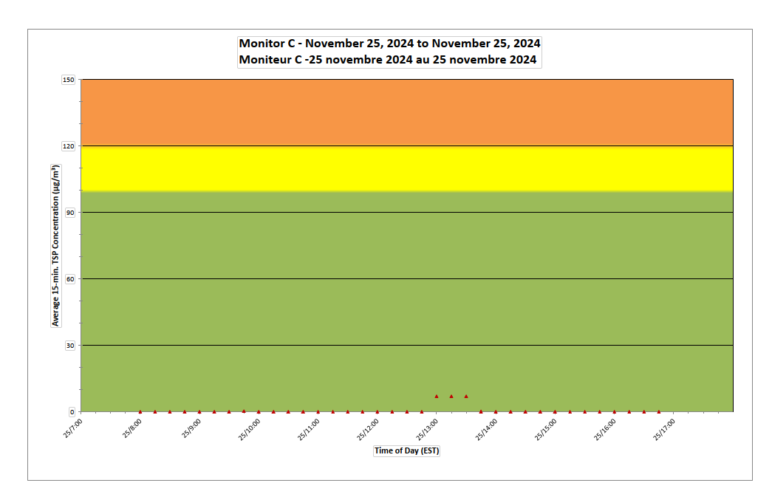
Port Hope Site LTWMF
IGLTD du site de Port Hope
November 25, 2024 / 25 novembre 2024
Port Hope Project
Daily Dust Monitoring Data
Projet de Port Hope
Surveillance journalière des particules en suspensions
2024/11/25
Daily Statistics/Statistiques journalières
7
Maximum Concentration (µg/m³)
Concentration maximale (µg/m³)
1
Average Concentration (µg/m³)
Concentration moyenne (µg/m³)
Notes
No additional data. Aucune donnée additionnelle.

Slide 5
Port Hope Site LTWMF
IGLTD du site de Port Hope
November 26, 2024 / 26 novembre 2024
Port Hope Project
Daily Dust Monitoring Data
Projet de Port Hope
Surveillance journalière des particules en suspensions
2024/11/26

Slide 6
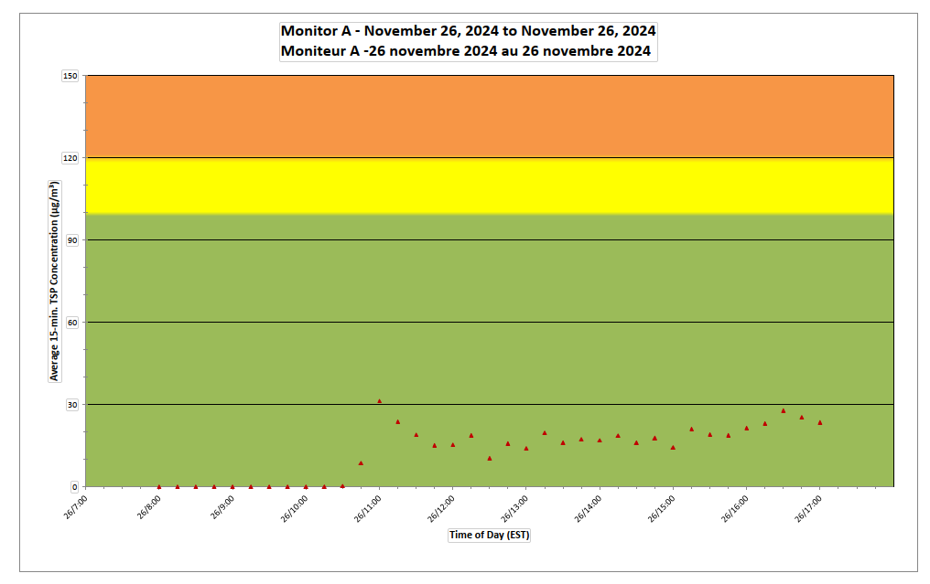
Port Hope Site LTWMF
IGLTD du site de Port Hope
November 26, 2024 / 26 novembre 2024
Port Hope Project
Daily Dust Monitoring Data
Projet de Port Hope
Surveillance journalière des particules en suspensions
2024/11/26
Daily Statistics/Statistiques journalières
31
Maximum Concentration (µg/m³)
Concentration maximale (µg/m³)
13
Average Concentration (µg/m³)
Concentration moyenne (µg/m³)
Notes
No additional data. Aucune donnée additionnelle.

Slide 7

Port Hope Site LTWMF
IGLTD du site de Port Hope
November 26, 2024 / 26 novembre 2024
Port Hope Project
Daily Dust Monitoring Data
Projet de Port Hope
Surveillance journalière des particules en suspensions
2024/11/26
Daily Statistics/Statistiques journalières
14
Maximum Concentration (µg/m³)
Concentration maximale (µg/m³)
2
Average Concentration (µg/m³)
Concentration moyenne (µg/m³)
Notes
No additional data. Aucune donnée additionnelle.

Slide 8
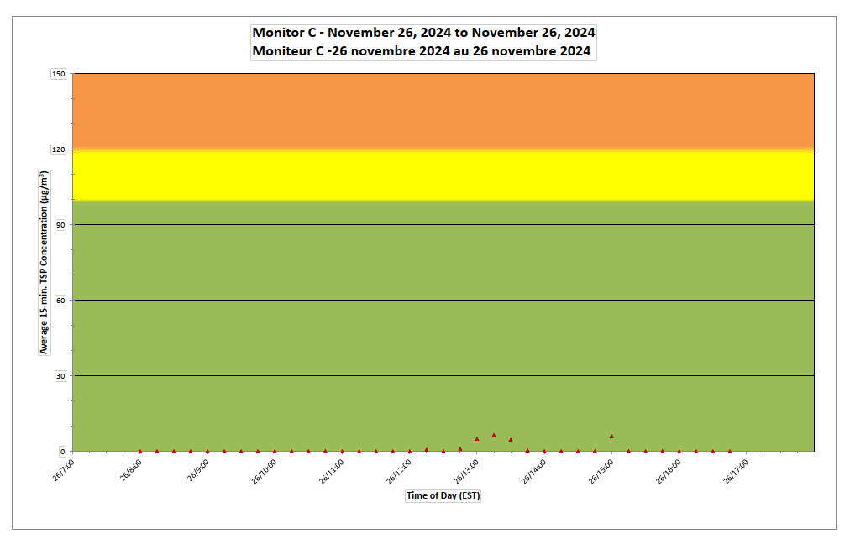
Port Hope Site LTWMF
IGLTD du site de Port Hope
November 26, 2024 / 26 novembre 2024
Port Hope Project
Daily Dust Monitoring Data
Projet de Port Hope
Surveillance journalière des particules en suspensions
2024/11/26
Daily Statistics/Statistiques journalières
6
Maximum Concentration (µg/m³)
Concentration maximale (µg/m³)
1
Average Concentration (µg/m³)
Concentration moyenne (µg/m³)
Notes
No additional data. Aucune donnée additionnelle.

Slide 9
Port Hope Site LTWMF
IGLTD du site de Port Hope
November 27, 2024 / 27 novembre 2024
Port Hope Project
Daily Dust Monitoring Data
Projet de Port Hope
Surveillance journalière des particules en suspensions
2024/11/27

Slide 10
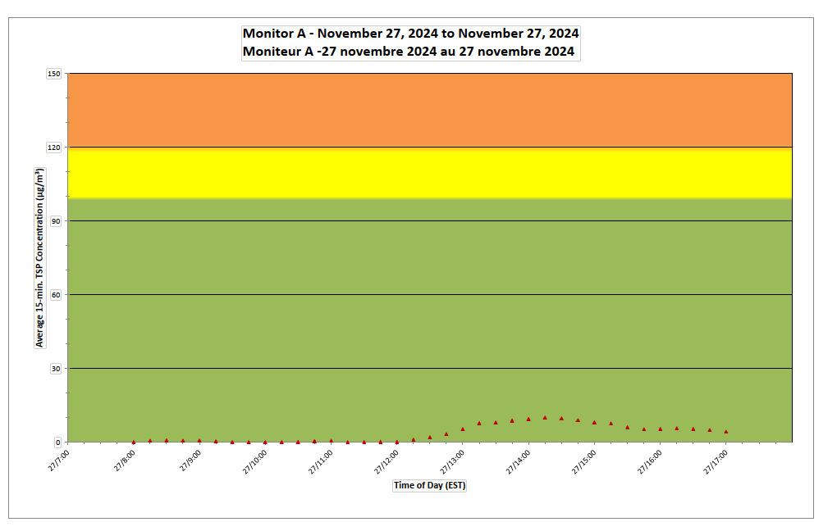
Port Hope Site LTWMF
IGLTD du site de Port Hope
November 27, 2024 / 27 novembre 2024
Port Hope Project
Daily Dust Monitoring Data
Projet de Port Hope
Surveillance journalière des particules en suspensions
2024/11/27
Daily Statistics/Statistiques journalières
10
Maximum Concentration (µg/m³)
Concentration maximale (µg/m³)
4
Average Concentration (µg/m³)
Concentration moyenne (µg/m³)
Notes
No additional data. Aucune donnée additionnelle.

Slide 11
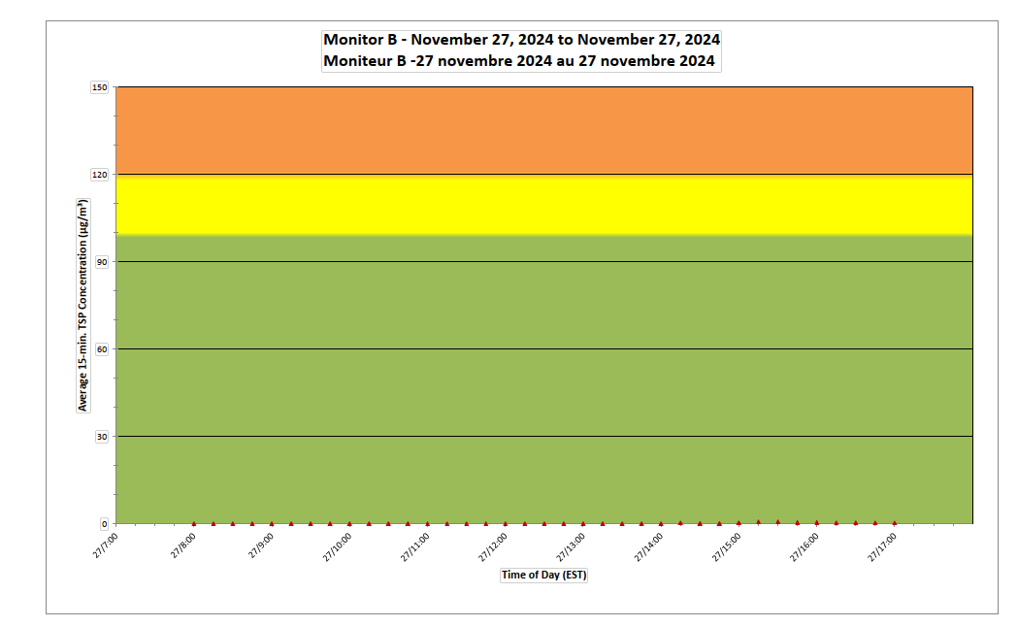
Port Hope Site LTWMF
IGLTD du site de Port Hope
November 27, 2024 / 27 novembre 2024
Port Hope Project
Daily Dust Monitoring Data
Projet de Port Hope
Surveillance journalière des particules en suspensions
2024/11/27
Daily Statistics/Statistiques journalières
1
Maximum Concentration (µg/m³)
Concentration maximale (µg/m³)
0
Average Concentration (µg/m³)
Concentration moyenne (µg/m³)
Notes
No additional data. Aucune donnée additionnelle.

Slide 12
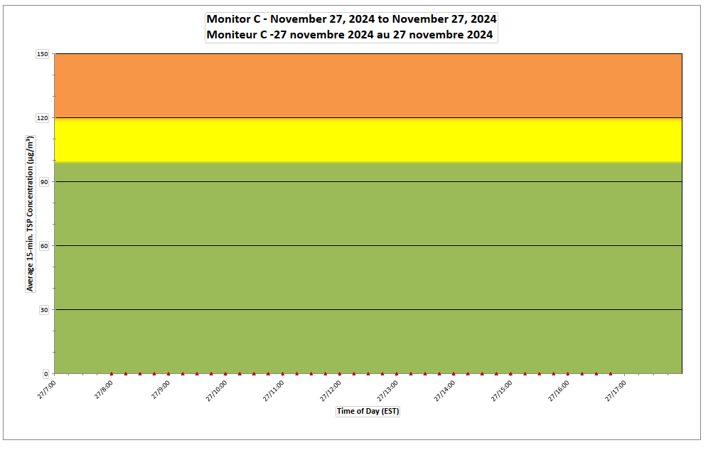
Port Hope Site LTWMF
IGLTD du site de Port Hope
November 27, 2024 / 27 novembre 2024
Port Hope Project
Daily Dust Monitoring Data
Projet de Port Hope
Surveillance journalière des particules en suspensions
2024/11/27
Daily Statistics/Statistiques journalières
0
Maximum Concentration (µg/m³)
Concentration maximale (µg/m³)
0
Average Concentration (µg/m³)
Concentration moyenne (µg/m³)
Notes
No additional data. Aucune donnée additionnelle.

Slide 13
Port Hope Site LTWMF
IGLTD du site de Port Hope
November 28, 2024 / 28 novembre 2024
Port Hope Project
Daily Dust Monitoring Data
Projet de Port Hope
Surveillance journalière des particules en suspensions
2024/11/28

Slide 14
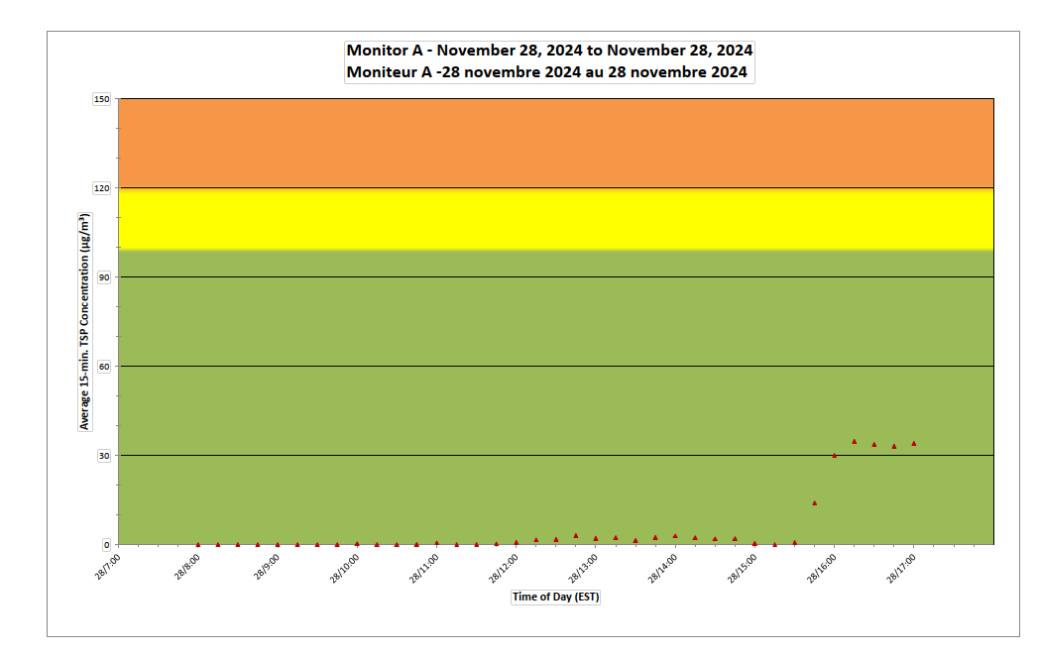
Port Hope Site LTWMF
IGLTD du site de Port Hope
November 28, 2024 / 28 novembre 2024
Port Hope Project
Daily Dust Monitoring Data
Projet de Port Hope
Surveillance journalière des particules en suspensions
2024/11/28
Daily Statistics/Statistiques journalières
35
Maximum Concentration (µg/m³)
Concentration maximale (µg/m³)
6
Average Concentration (µg/m³)
Concentration moyenne (µg/m³)
Notes
No additional data. Aucune donnée additionnelle.

Slide 15
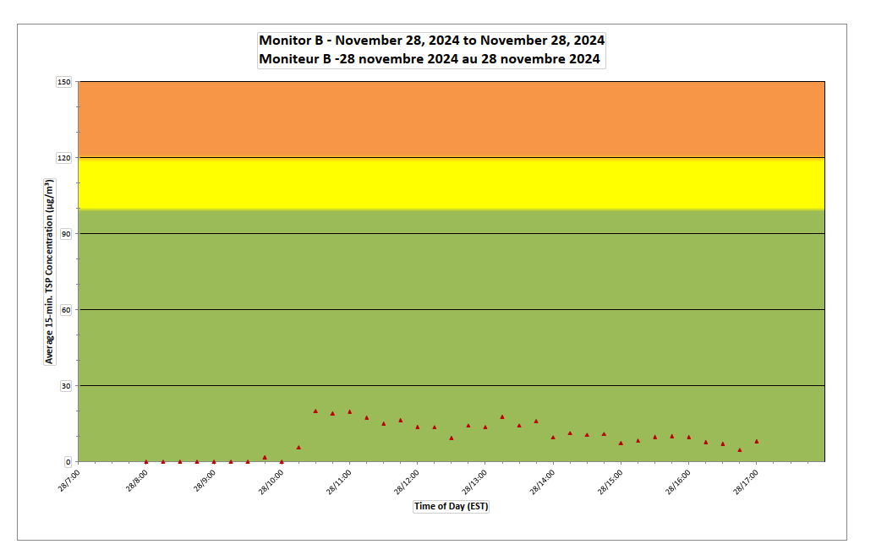
Port Hope Site LTWMF
IGLTD du site de Port Hope
November 28, 2024 / 28 novembre 2024
Port Hope Project
Daily Dust Monitoring Data
Projet de Port Hope
Surveillance journalière des particules en suspensions
2024/11/28
Daily Statistics/Statistiques journalières
20
Maximum Concentration (µg/m³)
Concentration maximale (µg/m³)
9
Average Concentration (µg/m³)
Concentration moyenne (µg/m³)
Notes
No additional data. Aucune donnée additionnelle.

Slide 16
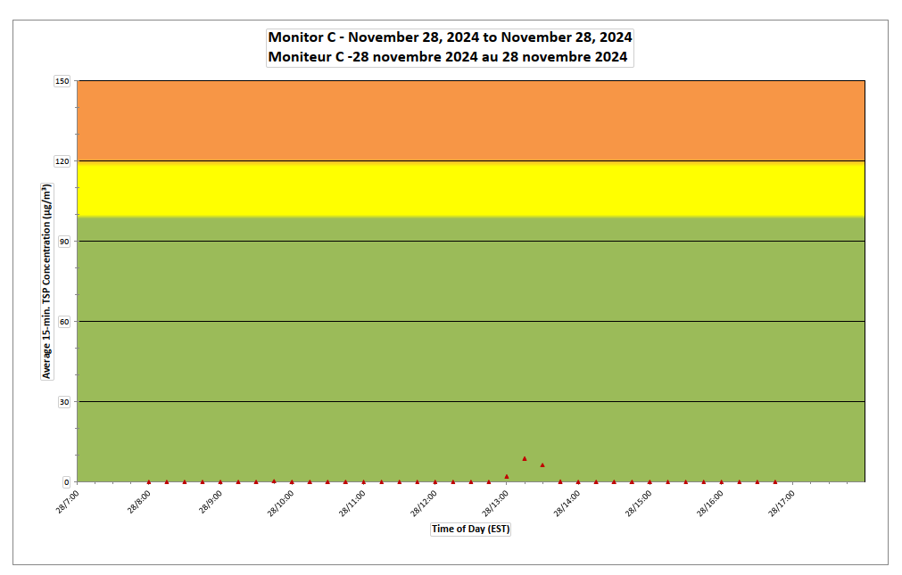
Port Hope Site LTWMF
IGLTD du site de Port Hope
November 28, 2024 / 28 novembre 2024
Port Hope Project
Daily Dust Monitoring Data
Projet de Port Hope
Surveillance journalière des particules en suspensions
2024/11/28
Daily Statistics/Statistiques journalières
9
Maximum Concentration (µg/m³)
Concentration maximale (µg/m³)
0
Average Concentration (µg/m³)
Concentration moyenne (µg/m³)
Notes
No additional data. Aucune donnée additionnelle.

Slide 17
Port Hope Site LTWMF
IGLTD du site de Port Hope
November 29, 2024 / 29 novembre 2024
Port Hope Project
Daily Dust Monitoring Data
Projet de Port Hope
Surveillance journalière des particules en suspensions
2024/11/29

Slide 18
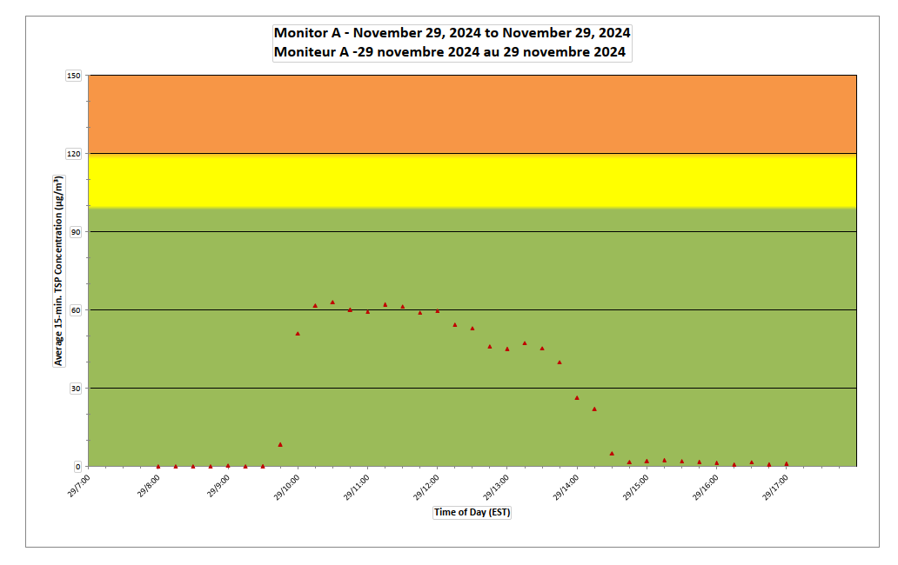
Port Hope Site LTWMF
IGLTD du site de Port Hope
November 29, 2024 / 29 novembre 2024
Port Hope Project
Daily Dust Monitoring Data
Projet de Port Hope
Surveillance journalière des particules en suspensions
2024/11/29
Daily Statistics/Statistiques journalières
63
Maximum Concentration (µg/m³)
Concentration maximale (µg/m³)
26
Average Concentration (µg/m³)
Concentration moyenne (µg/m³)
Notes
No additional data. Aucune donnée additionnelle.

Slide 19

Port Hope Site LTWMF
IGLTD du site de Port Hope
November 29, 2024 / 29 novembre 2024
Port Hope Project
Daily Dust Monitoring Data
Projet de Port Hope
Surveillance journalière des particules en suspensions
2024/11/29
Daily Statistics/Statistiques journalières
18
Maximum Concentration (µg/m³)
Concentration maximale (µg/m³)
4
Average Concentration (µg/m³)
Concentration moyenne (µg/m³)
Notes
No additional data. Aucune donnée additionnelle.

Slide 20
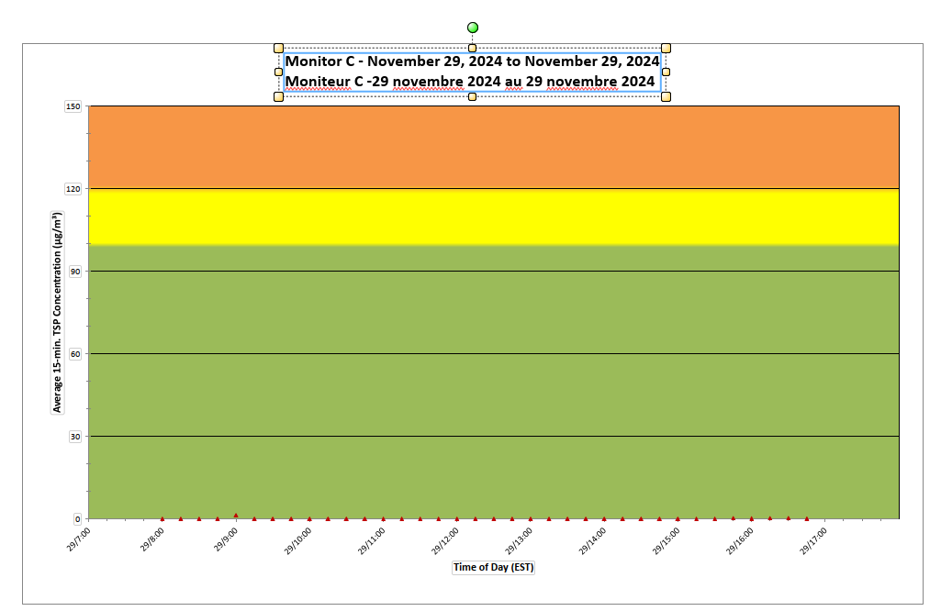
Port Hope Site LTWMF
IGLTD du site de Port Hope
November 29, 2024 / 29 novembre 2024
Port Hope Project
Daily Dust Monitoring Data
Projet de Port Hope
Surveillance journalière des particules en suspensions
2024/11/29
Daily Statistics/Statistiques journalières
1
Maximum Concentration (µg/m³)
Concentration maximale (µg/m³)
0
Average Concentration (µg/m³)
Concentration moyenne (µg/m³)
Notes
No additional data. Aucune donnée additionnelle.

